Slide 1
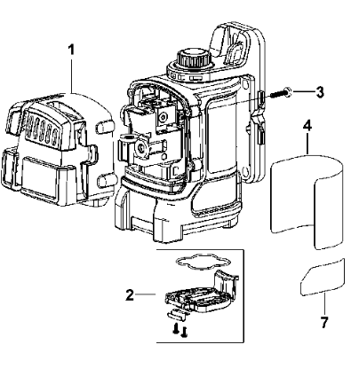
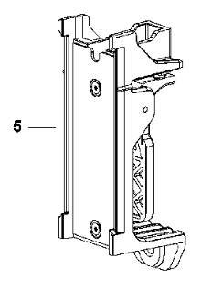
Multilinien-Laser ML 150
(9 049 761)

Slide 2
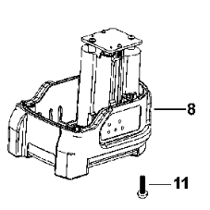
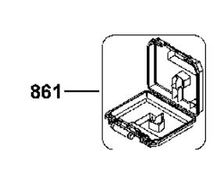
Multilinien-Laser MLL 150
(9 049 761)
12

Slide 3
Multilinien-Laser MLL 150
(9 049 761)

